Slide 1
Python编程
Python Programing

Slide 2
目录
numpy
pillow
数据增强项目
matplotlib
sklearn
scrapy

Slide 3
NumPy

Slide 4

NumPy
NumPy 来源于Numerical 与Python 两个单词
是Python中一个运行速度非常快的数学库，底层由C编写
numpy包的核心是ndarry对象
广泛应用于：
机器学习/深度学习
图像处理
数学任务

Slide 5
NumPy
NumPy 的数组被称为ndarry对象，有很多关键属性
ndarray.ndim：数组的轴（维度）的个数。python中，维度的数量被称为rank。
ndarray.shape：数组的维度， 是一个整数的元组，它的长度等于ndim
ndarray.size：数组元素的总数。这等于shape的元素的乘积。
ndarray.dtype：一个描述数组中元素类型的对象。
ndarray.data：该缓冲区包含数组的实际元素。通常，我们不需要使用此属性，因为我们将使用索引访问数组中的元素。

Slide 6
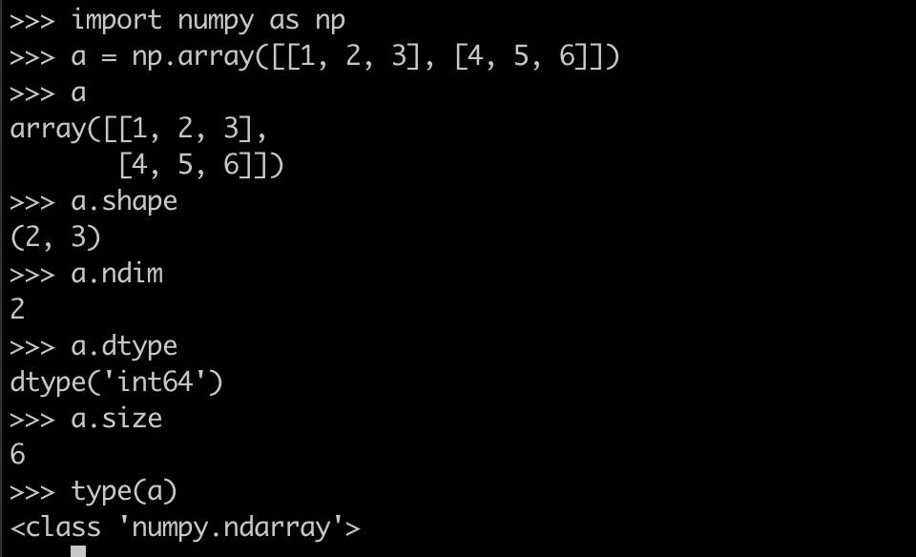
NumPy例子

Slide 7
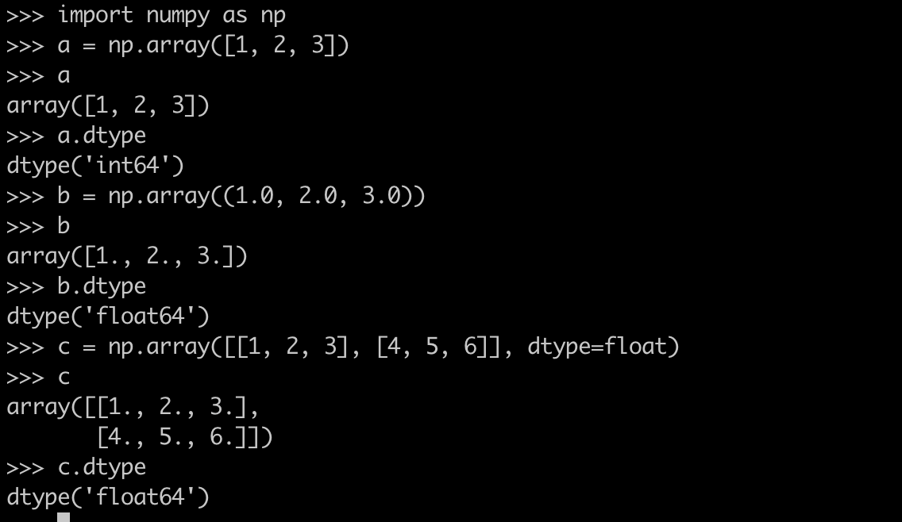
NumPy
数组的创建
使用array方法，从python的列表或者元组中创建，类别与列表与元组中的类型一致
也可以在创建数组的时候指定数据类型

Slide 8
NumPy常见的dtype
int8，uint8 有符号和无符号的8位整型
int16，uint16 有符号和无符号的16位整型
int32，uint32 有符号和无符号的32位整型
int64，uint64 有符号和无符号的64位整型
float16 、float32、float64和float128

Slide 9
NumPy
通常数组的形状是固定的，内容是不固定的。 NumPy提供一些有初始值占位的函数。
ones：创建由1初始化数组的函数
zeros: 创建由0初始化数组的函数
arange ：用数字序列初始化数组的函数

Slide 10
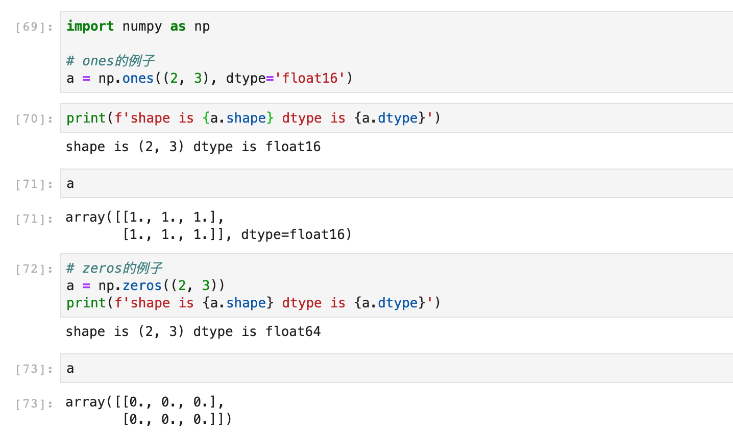
NumPy

Slide 11
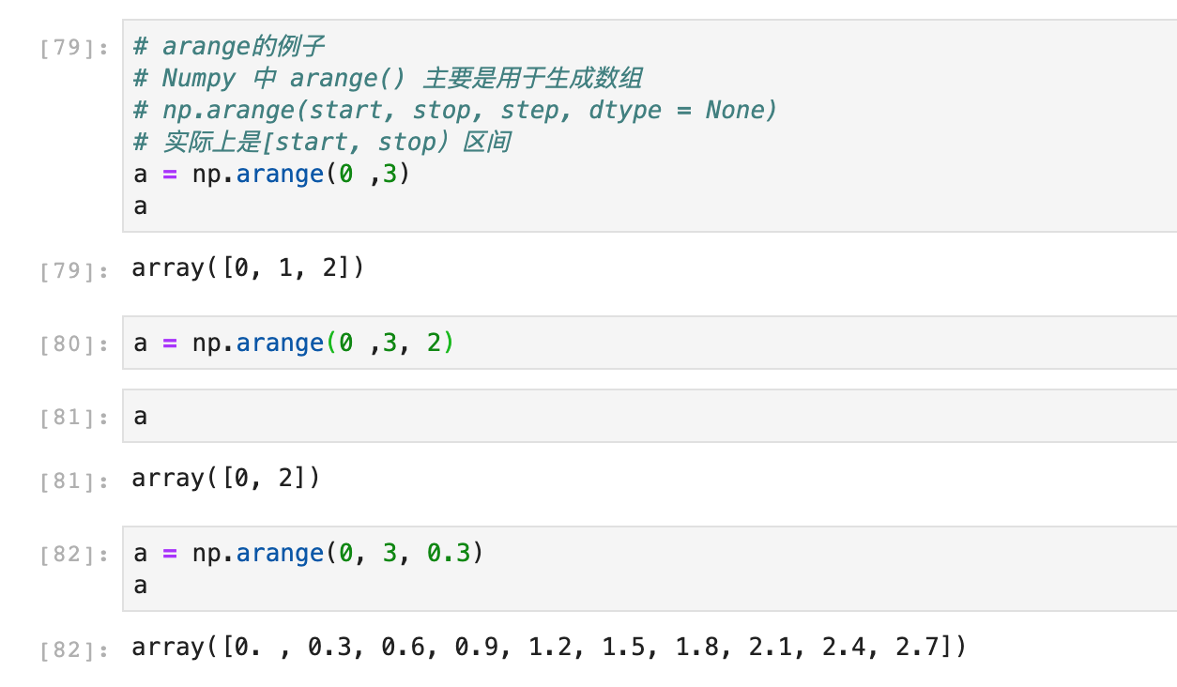
NumPy

Slide 12
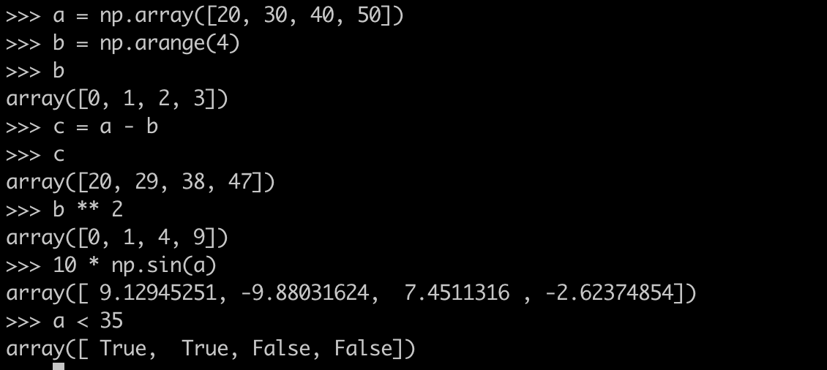
NumPy
数组上算术运算是操作在元素级别上的

Slide 13
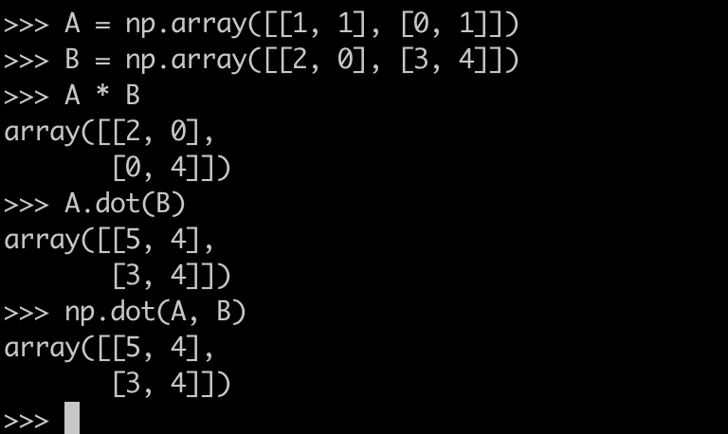
NumPy
如果是矩阵乘法，使用numpy的dot方法

Slide 14
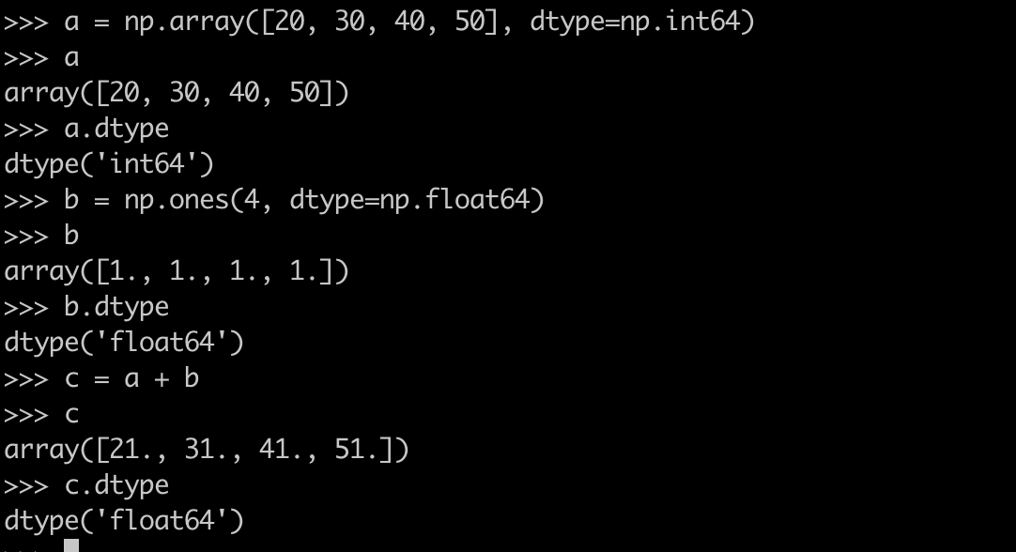
NumPy
当不同类型的数组进行操作时，结果数组的类型对应于精度更高的数组（向上转型）

Slide 15
NumPy的axis
axis让numpy的数组变得很灵活
numpy中的数组是多维度的数组，通过设定axis，可以对数组从不同维度上进行操作
Notes:
numpy是针对矩阵或者多为数组进行运算的，而在多维数组中，对数据的操作有太多的可能，我们先来看一个例子

Slide 16
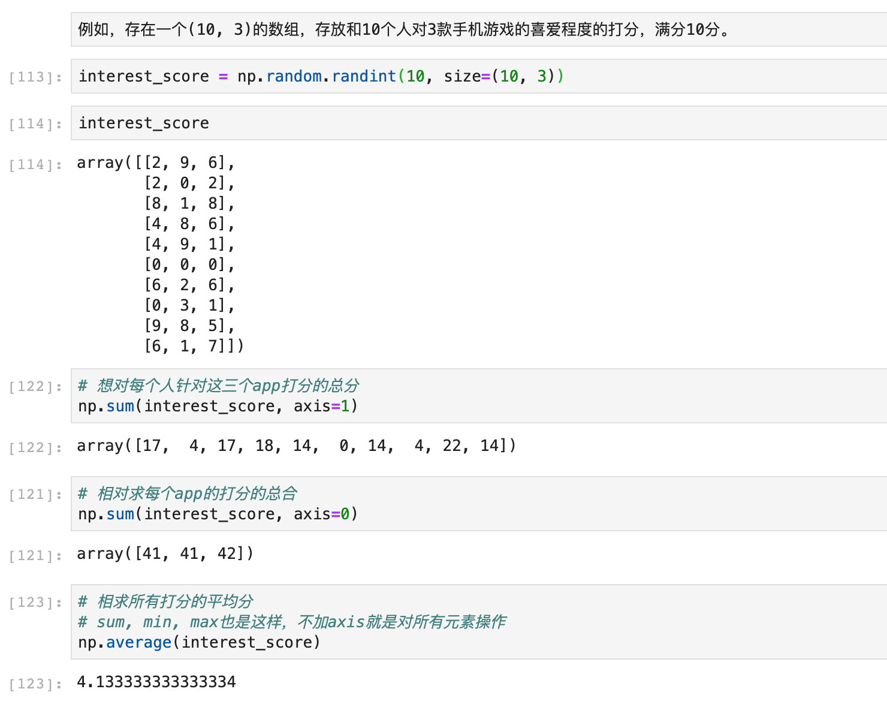
NumPy的axis

Slide 17
NumPy的axis
对于二维数组来说，axis=0，沿着纵轴方向进行计算，axis=1，沿着横轴方向进行计算
如果是多维呢？
axis = i， 则按照i个轴下标变换的方向进行计算

Slide 18
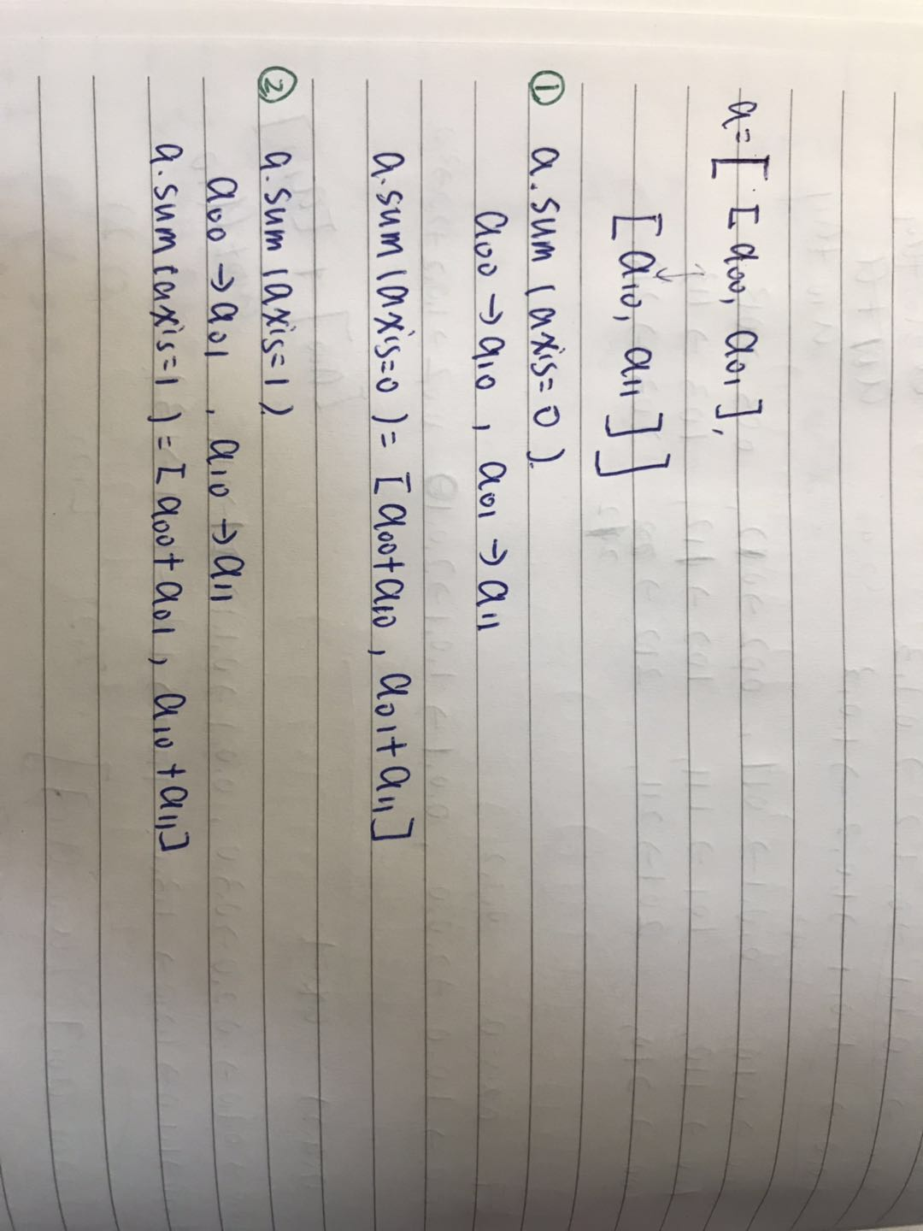
NumPy的axis

Slide 19
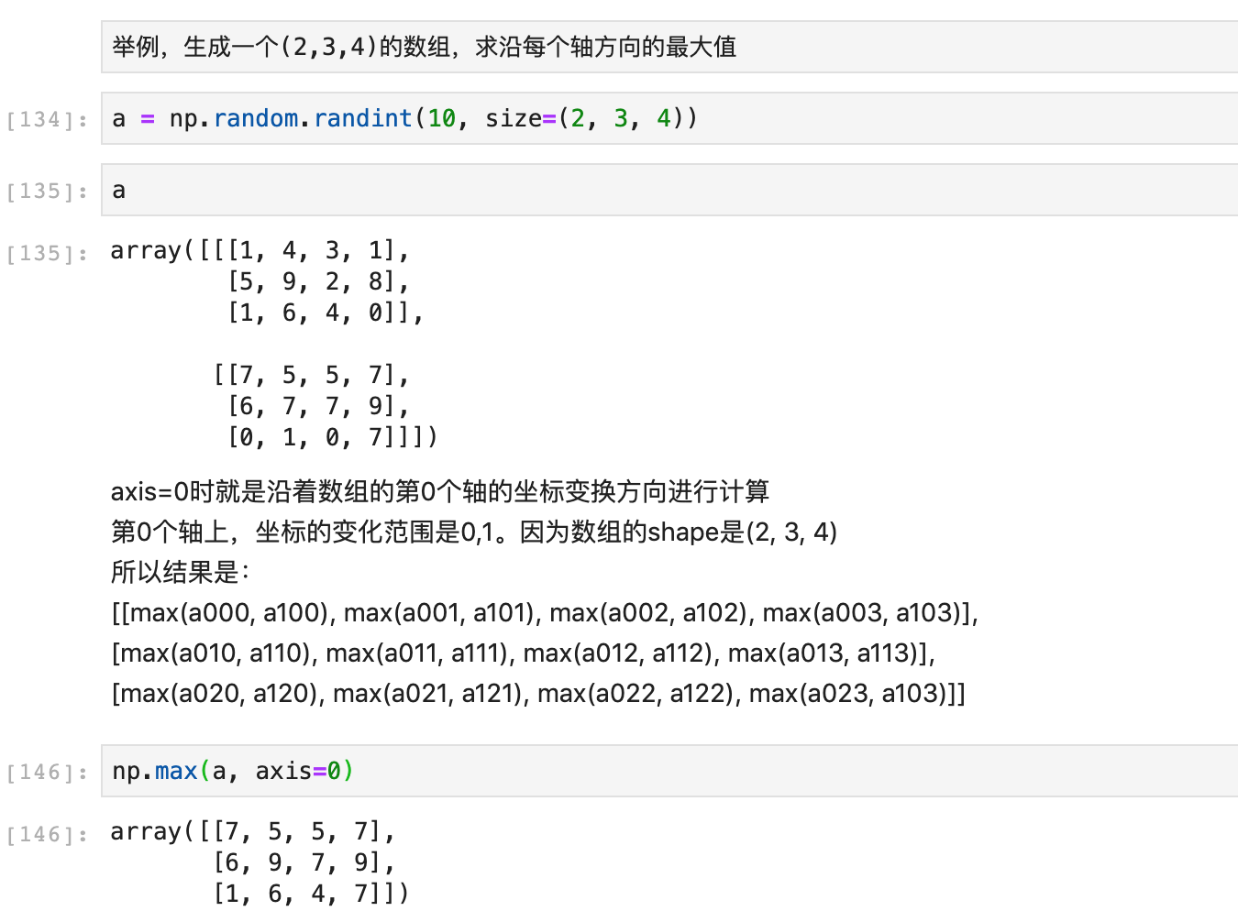
NumPy的axis

Slide 20
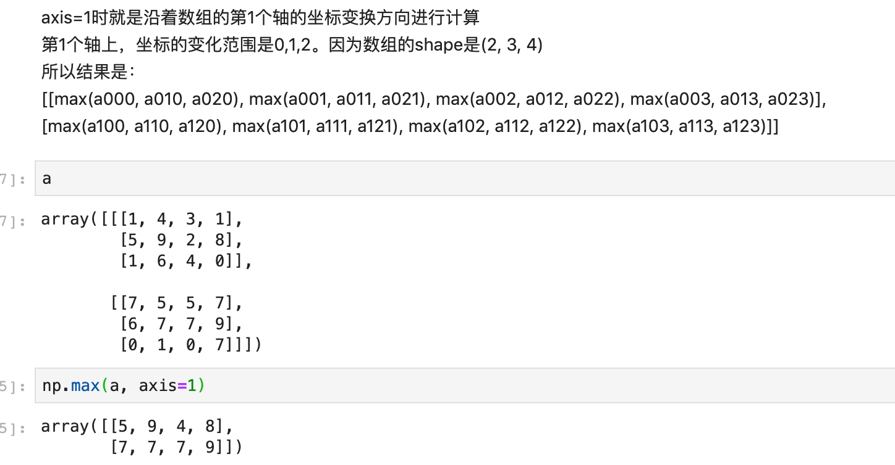
NumPy的axis

Slide 21
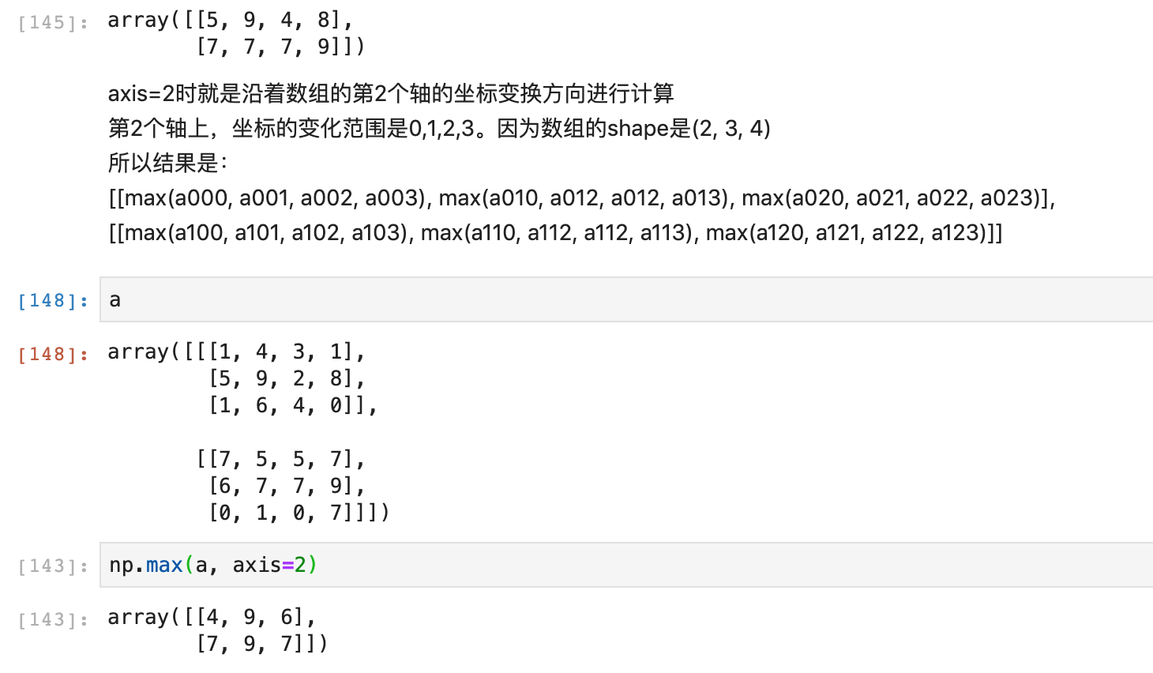
NumPy的axis

Slide 22
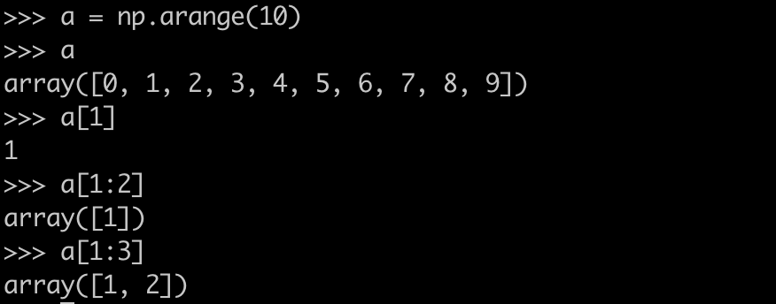
NumPy
对于1维数组，numpy的数组同样支持索引和切片与python一样

Slide 23
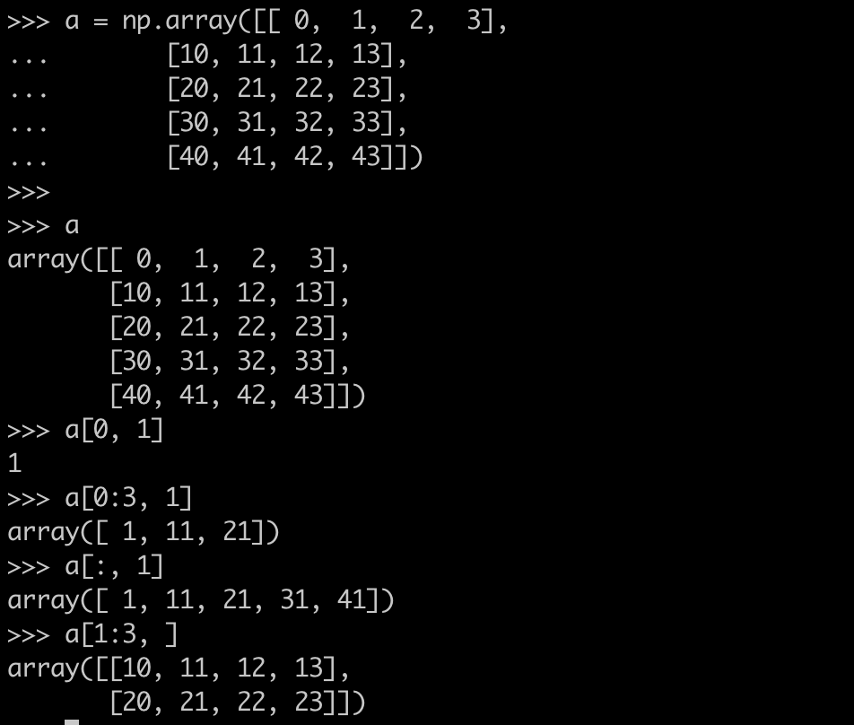
NumPy
对于多维数组，每个轴有一个索引，以逗号隔开

Slide 24
NumPy
在多维数组中，如果只写成a[i]的形式，则会默认补全后面所有的维度。
a[i] 等价与a[i, …]
三个点（ ... ）表示产生完整索引元组所需的冒号。 如果x有5个轴，则
x[1, 2, …] 等价于x[1, 2, :, :, :]
x[…, 3] 等价于 x[:, :, :, :, 3]
x[4, …, 5, :] 等价于 x[4, :, :, 5, :]

Slide 25
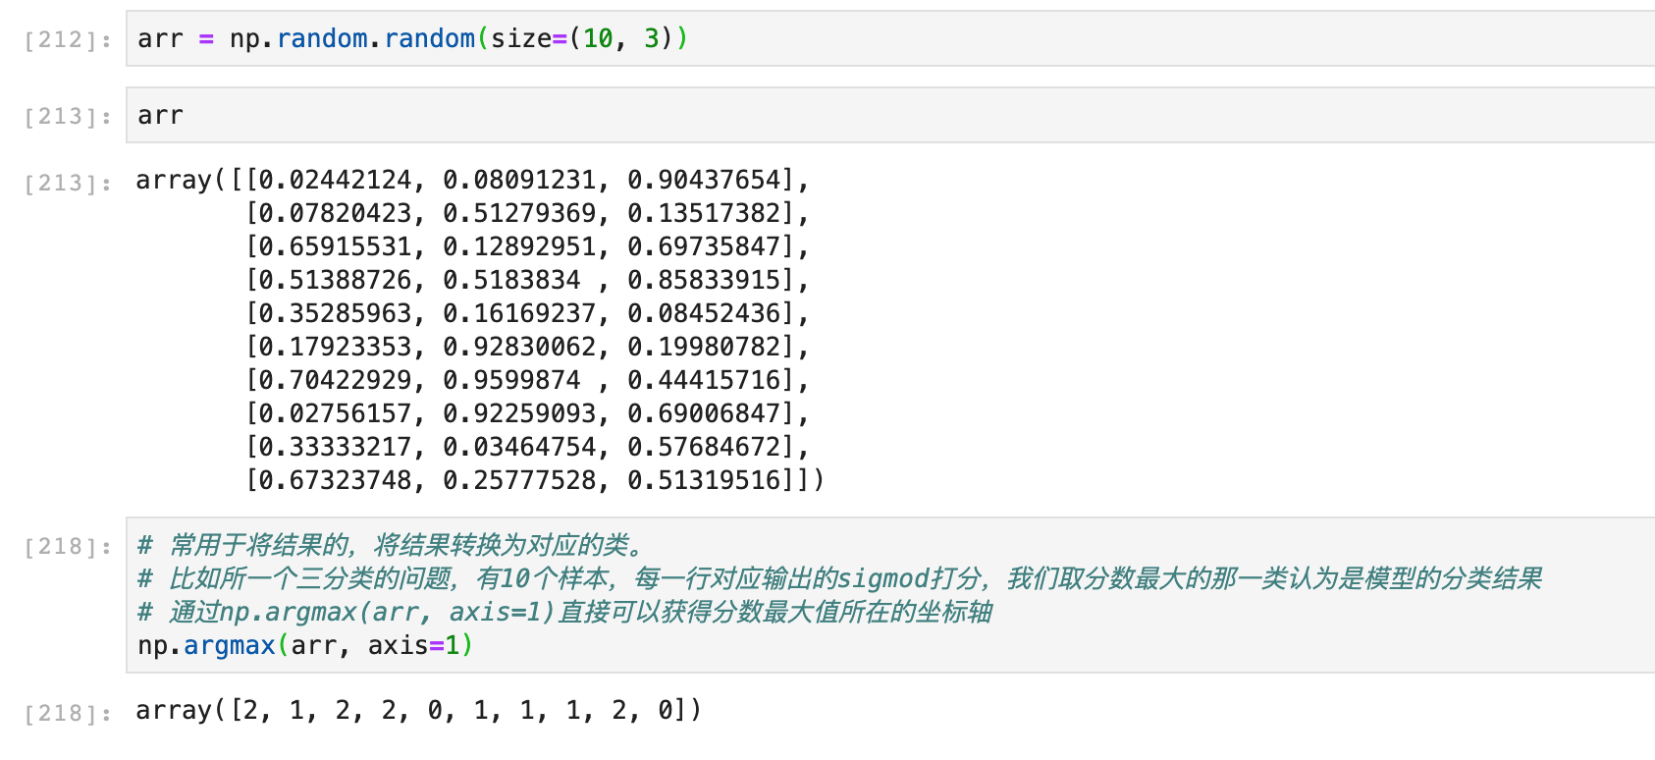
NumPy的argmax

Slide 26
Pillow

Slide 27
Pillow
PIL（Python Image Library）是python处理的图像最常用的基础库，只支持python2，原作者已经停止维护了。现在这个库已经被它的一个叫做pillow的分支取代，支持python3，且功能更强大。
安装过Anaconda过之后就不需要再安装了

Slide 28
Pillow可以做什么
提供对图片的接口
Image Filter功能（数据增强）
添加水印
从gif文件中抽取图片
在图片中添加文字或者图形

Slide 29
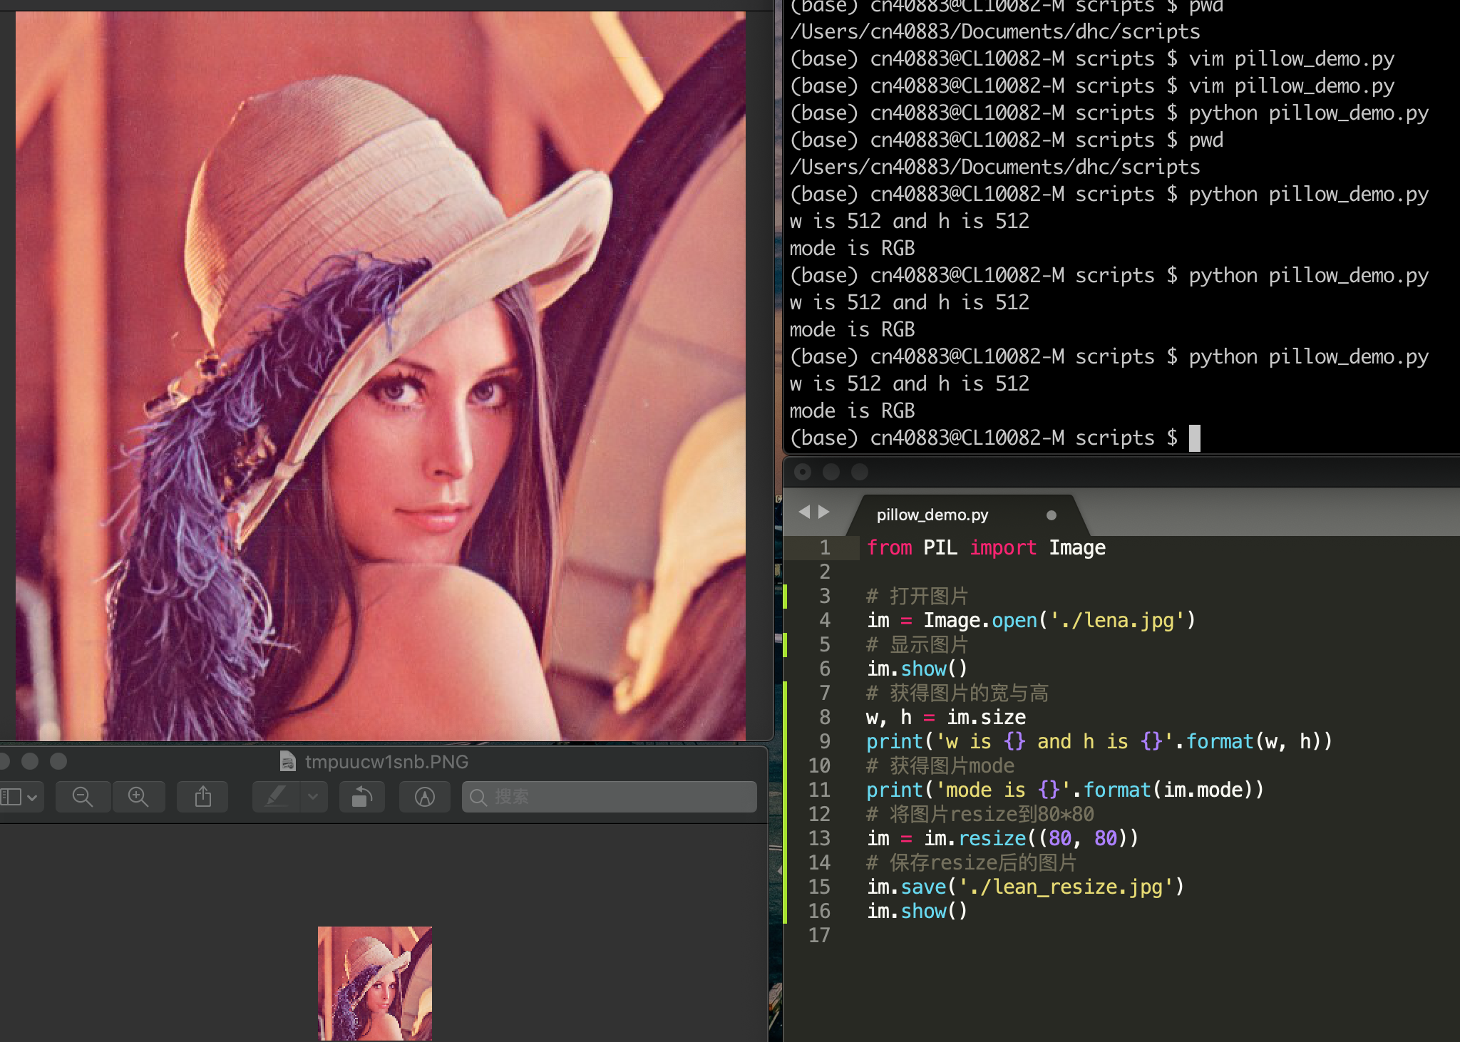
Pillow
常用基本操作

Slide 30
Pillow
图片的模式
1 : 存储黑和白，存储时为True or Fasle
L：灰度图，单通道，用0～255 存储
P：使用调色板映射到其他模式
RGB：三通道，0～255 存储

Slide 31
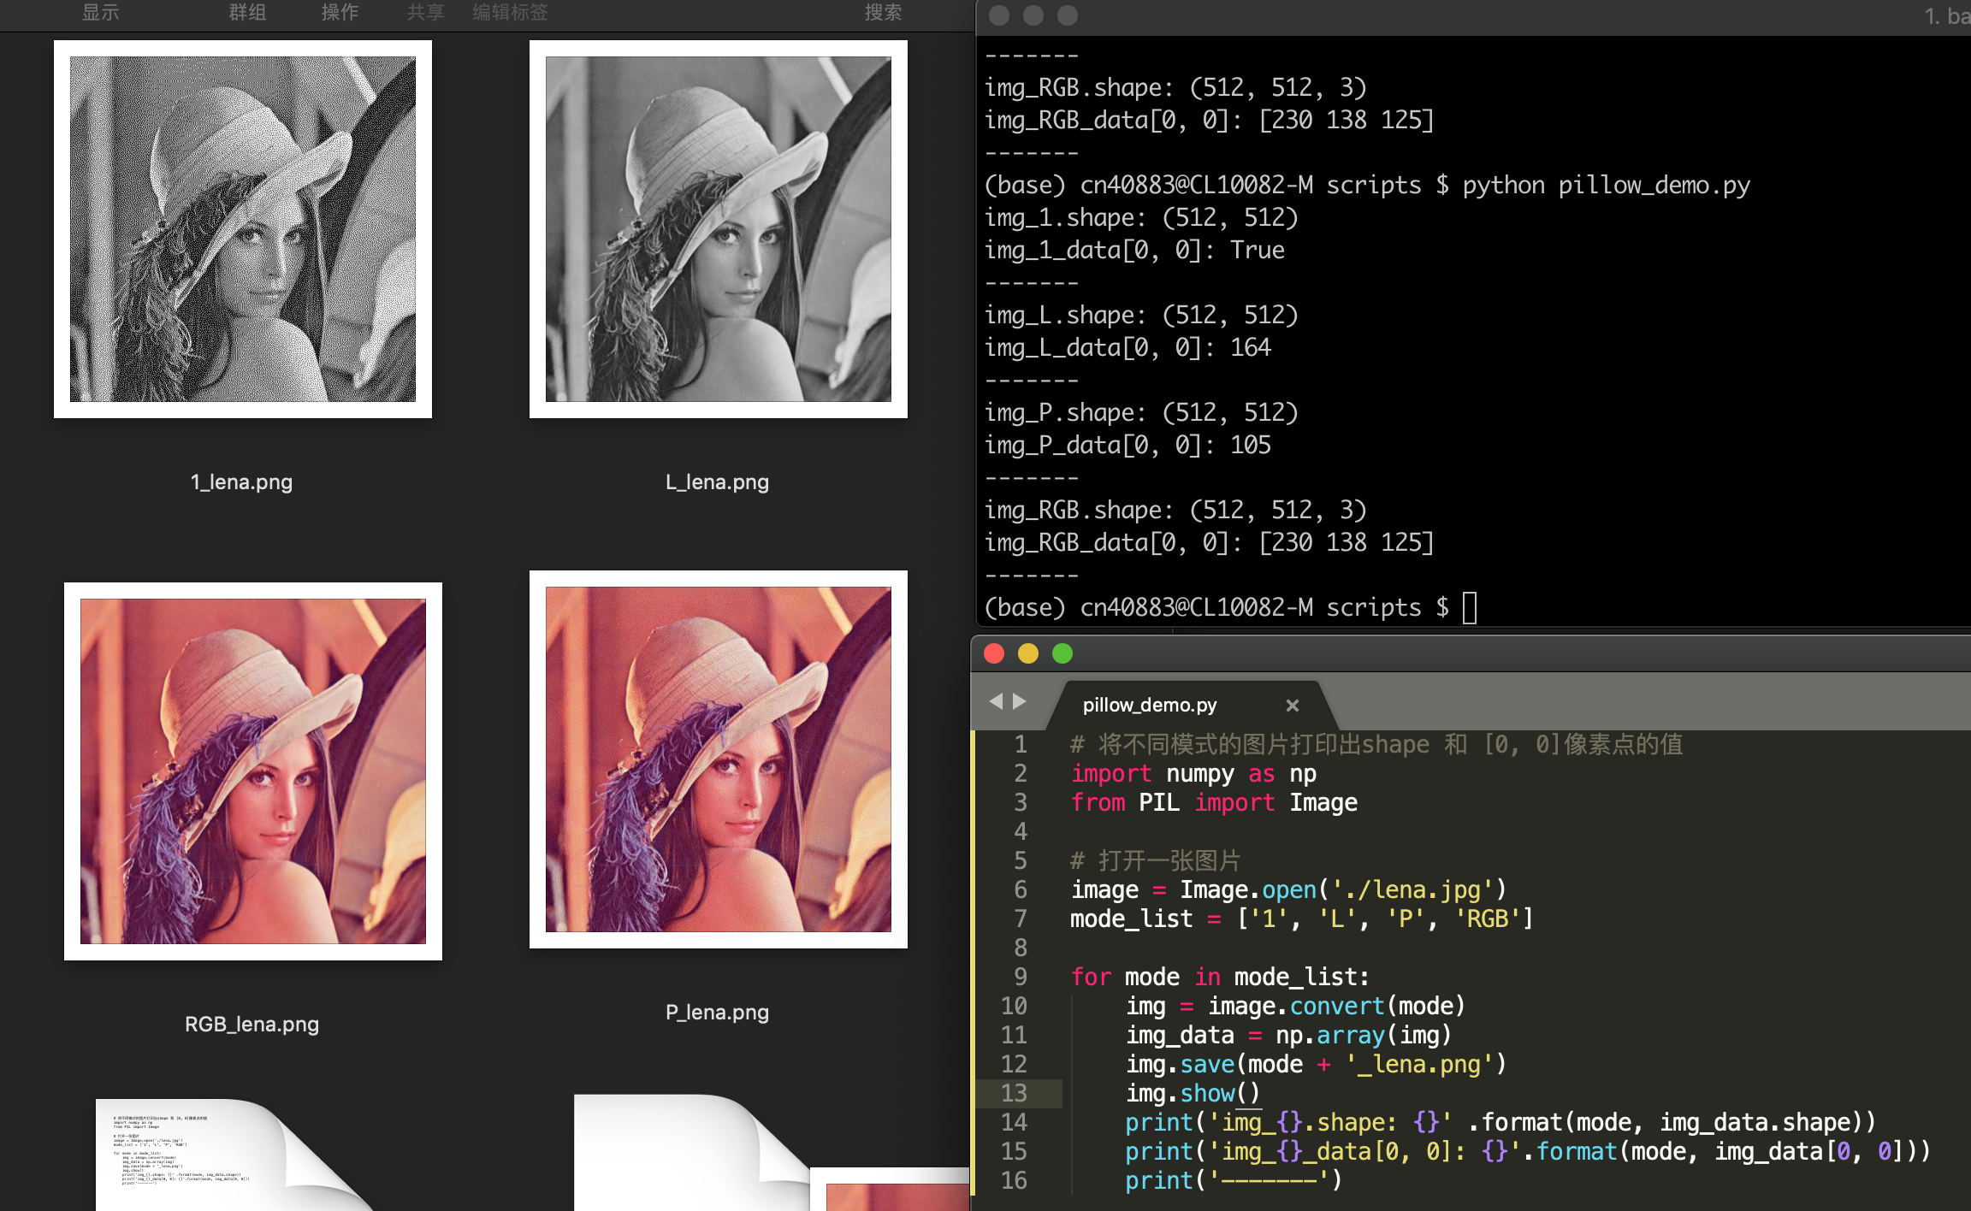
Pillow

Slide 32


使用pillow操作mask
将mask显示出来

Slide 33
数据增强项目

Slide 34
数据增强项目
用python编写一个数据增强的工具
需求：
可以指定增强源数据的百分比
将增强后的数据输出到指定文件夹
提供按百分比crop、mirror、blur、边缘强化、旋转的增强功能
遵守PEP8代码规范
写注释

Slide 35
Matplotlib

Slide 36
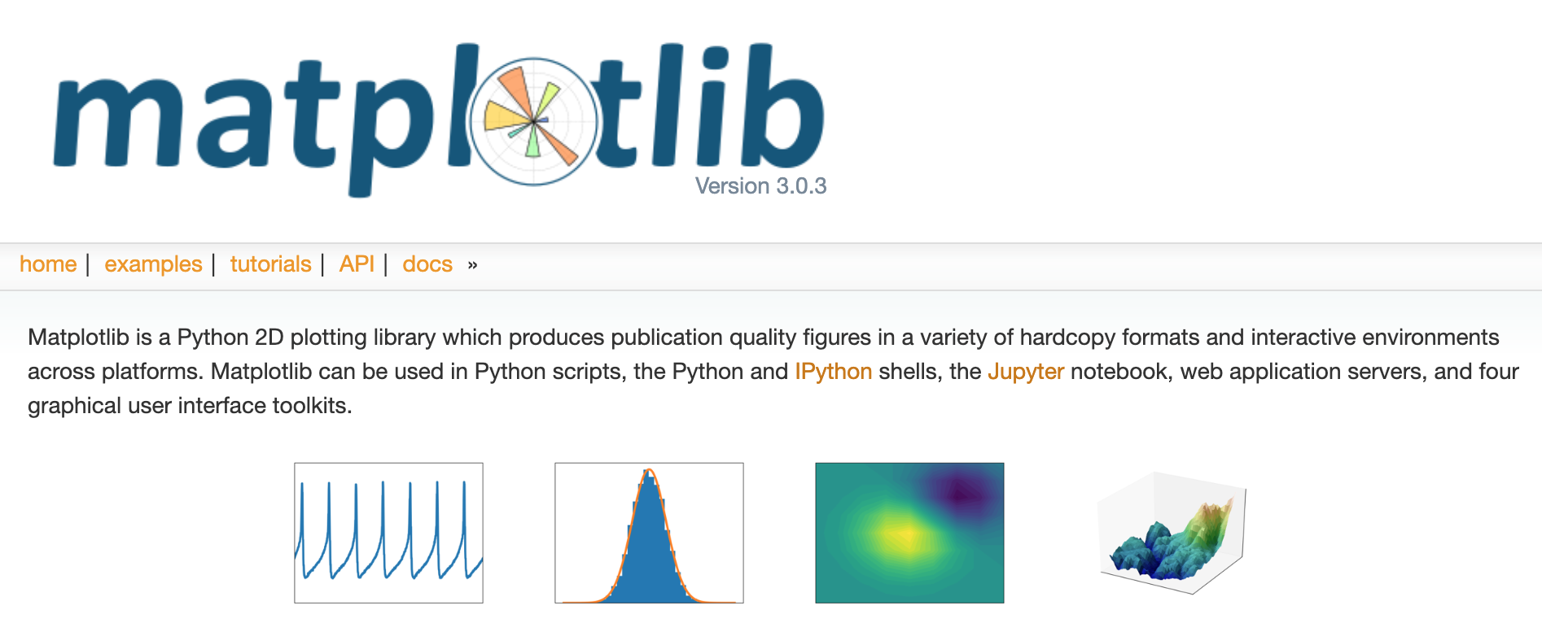
matplotlib
python中一个重要的绘图工具，包括了散点图、柱状图、箱图等各种图形
可以在python与jupyter 中使用
https://matplotlib.org/index.html

Slide 37
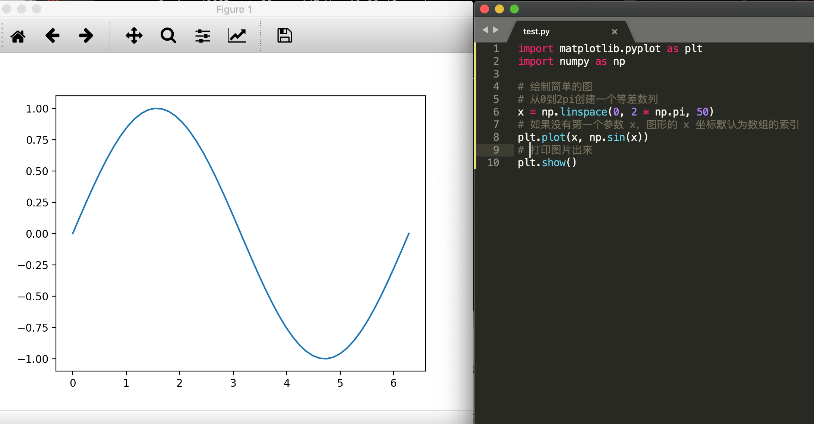
matplotlib
简单绘制一张图片

Slide 38
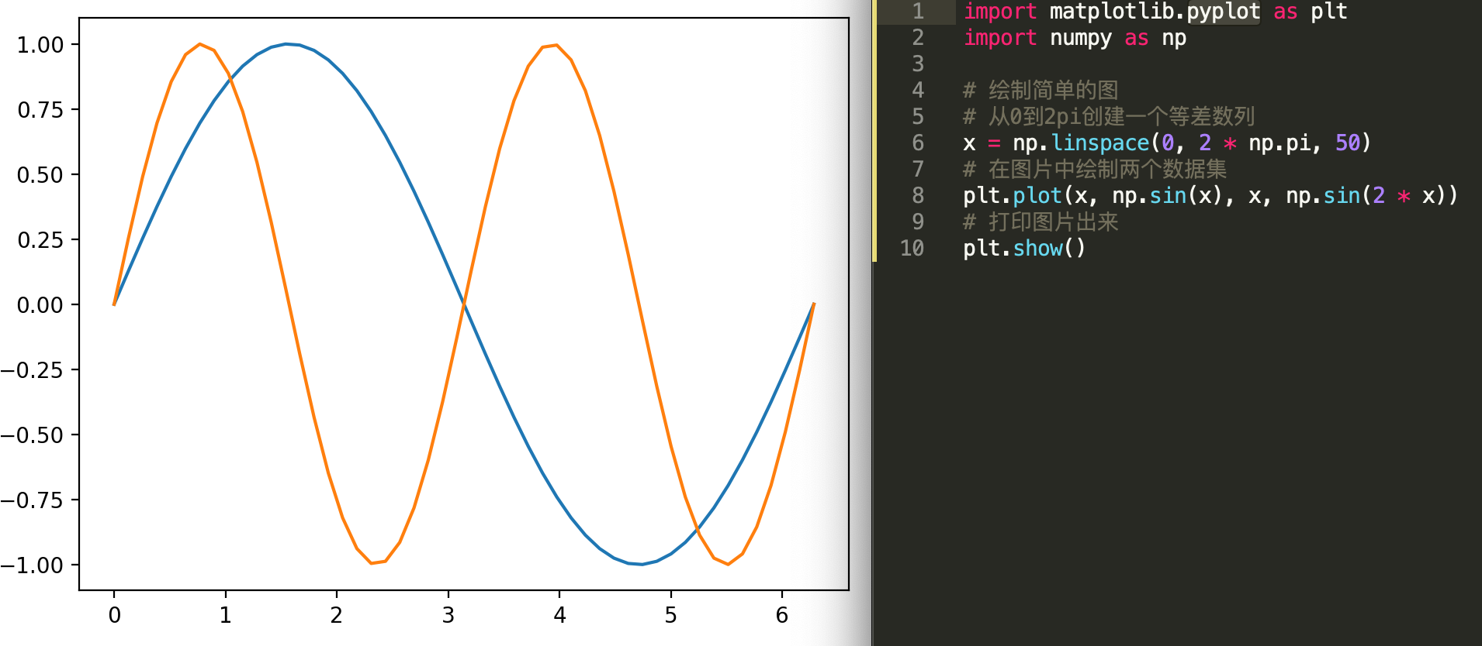
matplotlib

Slide 39
matplotlib

Slide 40
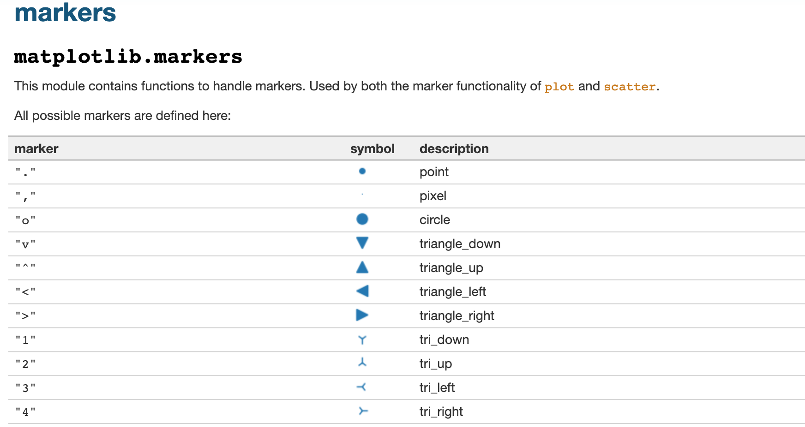
matplotlib
plot（）方法可以指定不同的颜色，和形状
https://matplotlib.org/api/markers_api.html

Slide 41
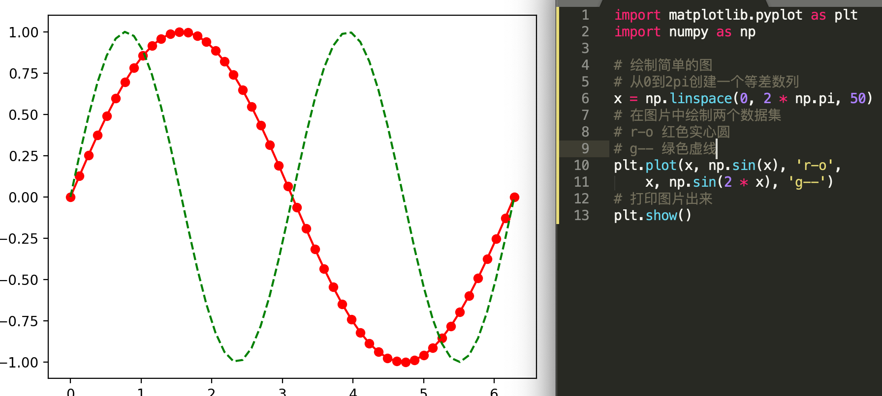
matplotlib

Slide 42
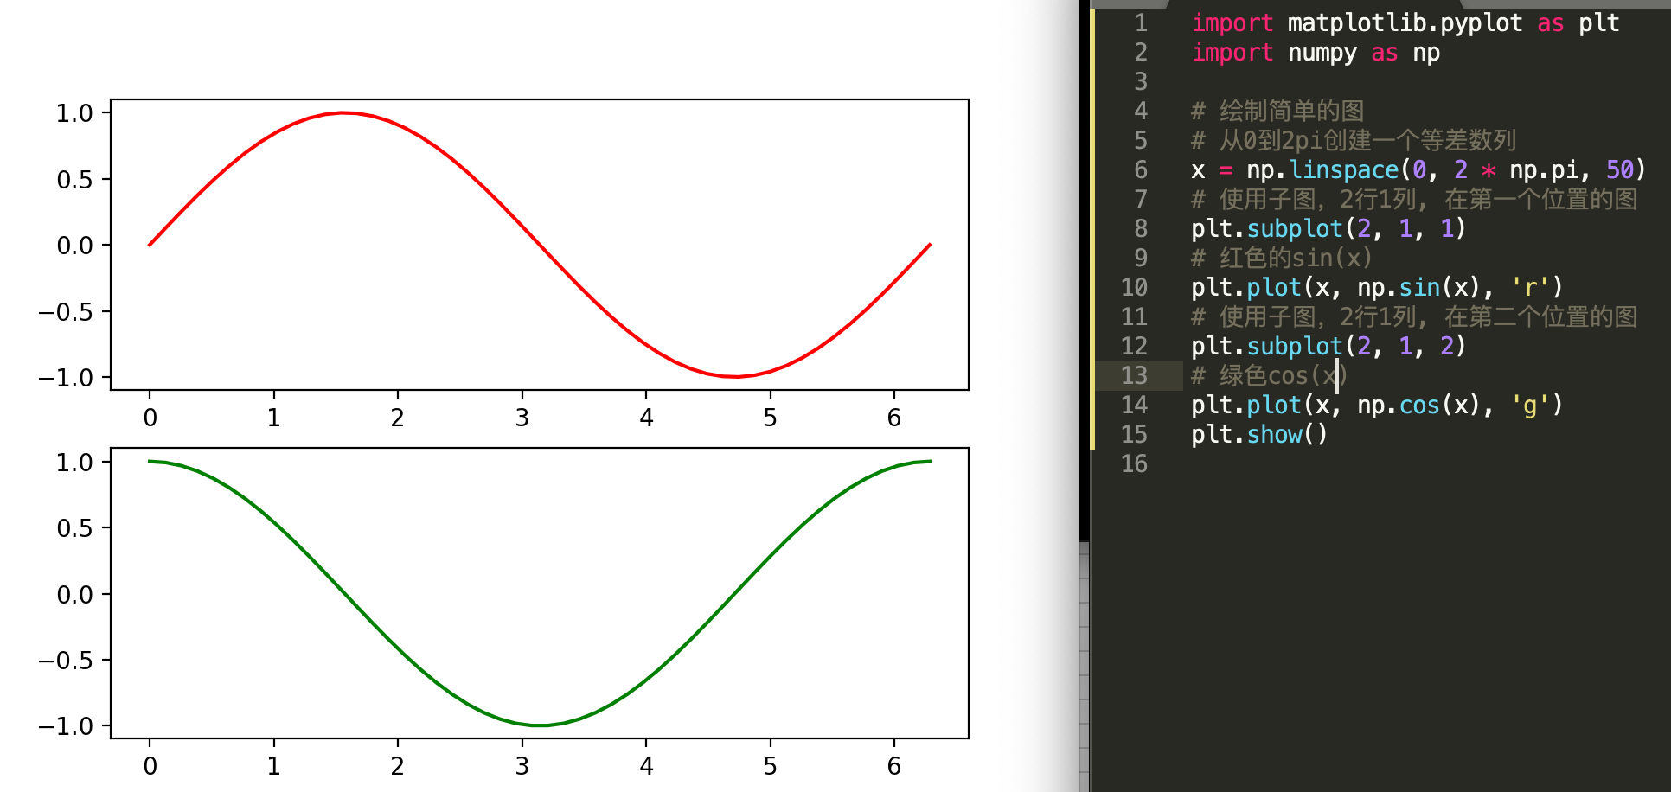
matplotlib
可以绘制多张图

Slide 43
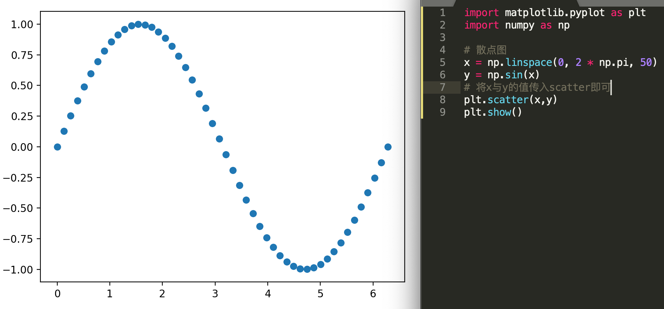
matplotlib
散点图

Slide 44
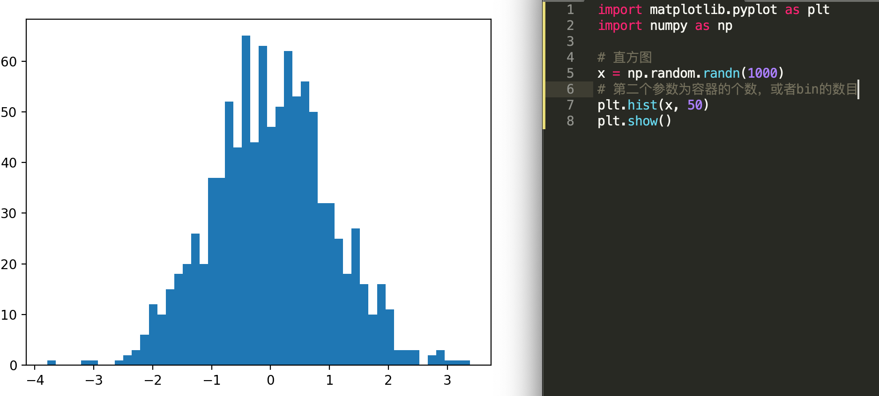
matplotlib
直方图

Slide 45
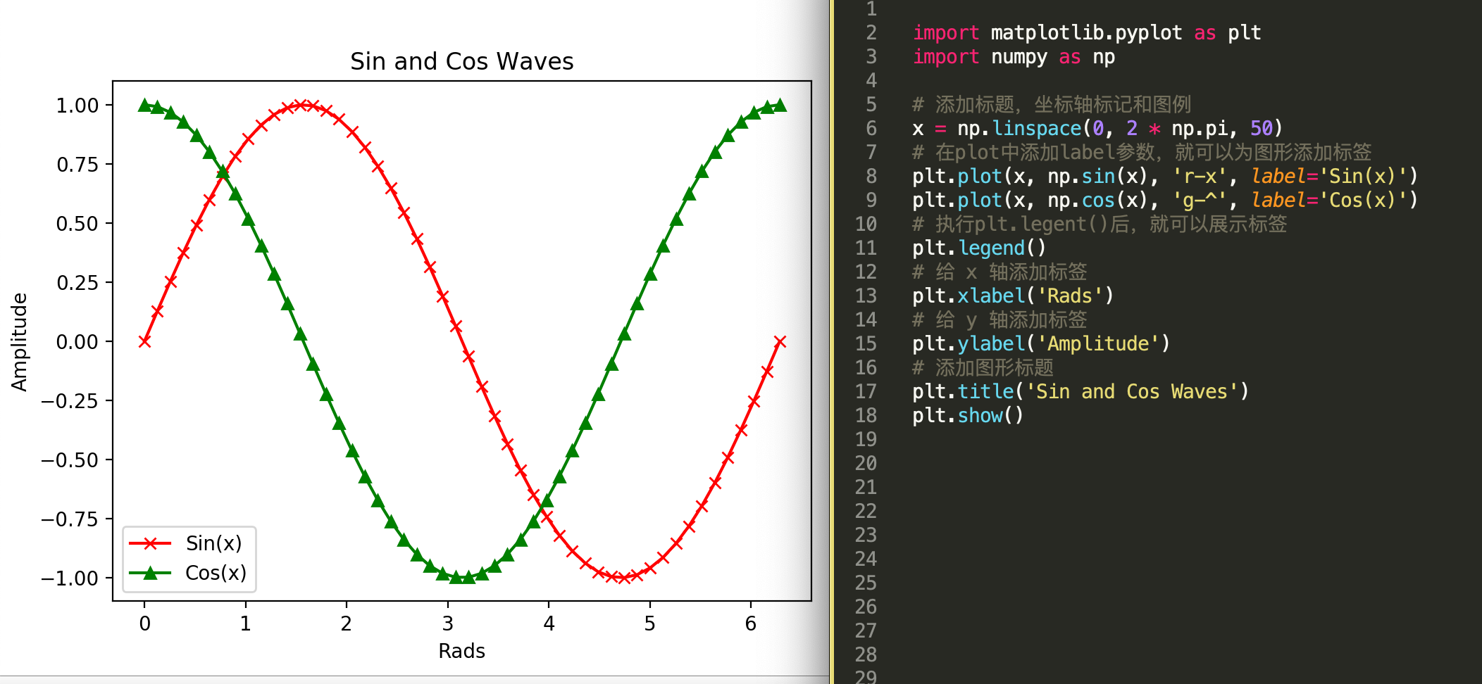
matplotlib
标题、标签和图例

Slide 46
Scikit-learn

Slide 47
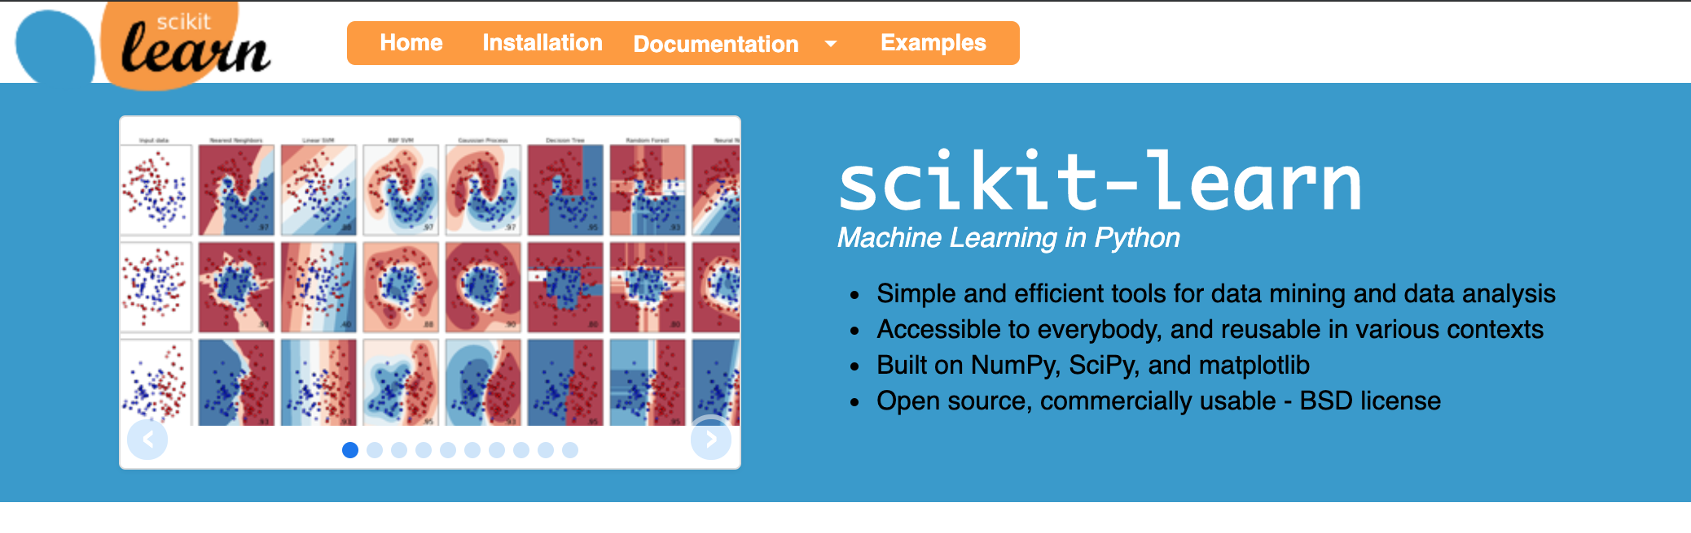
Scikit-learn
是python中一个通用的机器学习库，包含了常见的大部分机器学习方法
分类、聚类、特征选取等

Slide 48
Scrapy

Slide 49
Scrapy
Scrapy 是用 Python 实现的一个为了爬取网站数据、提取结构性数据而编写的应用框架。
Scrapy 常应用在包括数据挖掘、自然语言处理、信息处理或存储历史数据等一系列的程序中。
通常我们可以很简单的通过 Scrapy 框架实现一个爬虫，抓取指定网站的内容或图片。

Slide 50
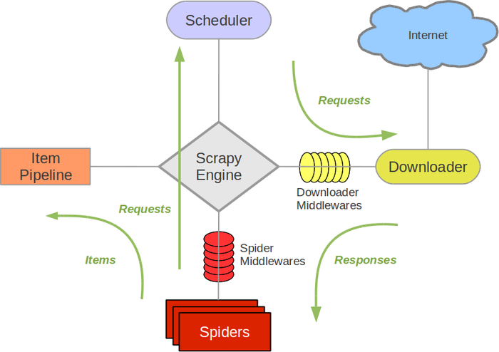
Scrapy架构图
Scrapy Engine
Scheduler
Downloader
Spiders
Item Pipline

Slide 51
Scrapy架构图
Scrapy Engine（引擎）
负责Spider、ItemPipeline、Downloader、Scheduler中间的通讯，信号、数据传递等。不需要编码。
Scheduler （调度器）
它负责接受引擎发送过来的Request请求，并按照一定的方式进行整理排列，入队，当引擎需要时，交还给引擎。不需要编码。
Downloader （下载器）
负责下载Scrapy Engine(引擎)发送的所有Requests请求，并将其获取到的Responses交还给Scrapy Engine(引擎)，由引擎交给Spider来处理。不需要编码。

Slide 52
Scrapy架构图
Spider（爬虫）
它负责处理所有Responses，从中分析提取数据，获取Item字段需要的数据，并将需要跟进的URL提交给引擎，再次进入Scheduler(调度器)。需要编码。
Item Pipleline（管道）
它负责处理Spider中获取到的Item，并进行后期处理（详细分析、过滤、存储等）的地方。需要编码。
Downloader Middlewares（下载中间件）
你可以当作是一个可以自定义扩展下载功能的组件。可以编写代码。

Slide 53
Scrapy架构图
Spider（爬虫）
它负责处理所有Responses，从中分析提取数据，获取Item字段需要的数据，并将需要跟进的URL提交给引擎，再次进入Scheduler(调度器)。需要编码。
Item Pipleline（管道）
它负责处理Spider中获取到的Item，并进行进行后期处理（详细分析、过滤、存储等）的地方。需要编码。
Downloader Middlewares（下载中间件）
你可以当作是一个可以自定义扩展下载功能的组件。
Spider Middlewares (Spider 中间件)
可以理解为一个是可以自定义扩展和从左引擎和Spider中间通信的功能组件，比如进入Spider的Response和从Spider出去的Requests。
Notes:
Downloader Middlewares（下载中间件）：你可以当作是一个可以自定义扩展下载功能的组件。
Spider Middlewares（Spider中间件）：你可以理解为是一个可以自定扩展和操作引擎和Spider中间通信的功能组件（比如进入Spider的Responses;和从Spider出去的Requests）

Slide 54
Scrapy数据流
Engine从Spider处获得爬取请求
Engine将请求发给Scheduler，用于调度
Engine从Scheduler中获得下一个要爬取的请求
Engine将爬取请求通过Download Middlewares发给Downloader
Downloader爬取完成后形成Response相应发给Engine
Engine将收到的响应发给Spider处理
Spider处理后产生爬取相和新的爬取请求发给Engine
Engine将爬取项发送给Item Pipeline（框架出口）

Slide 55
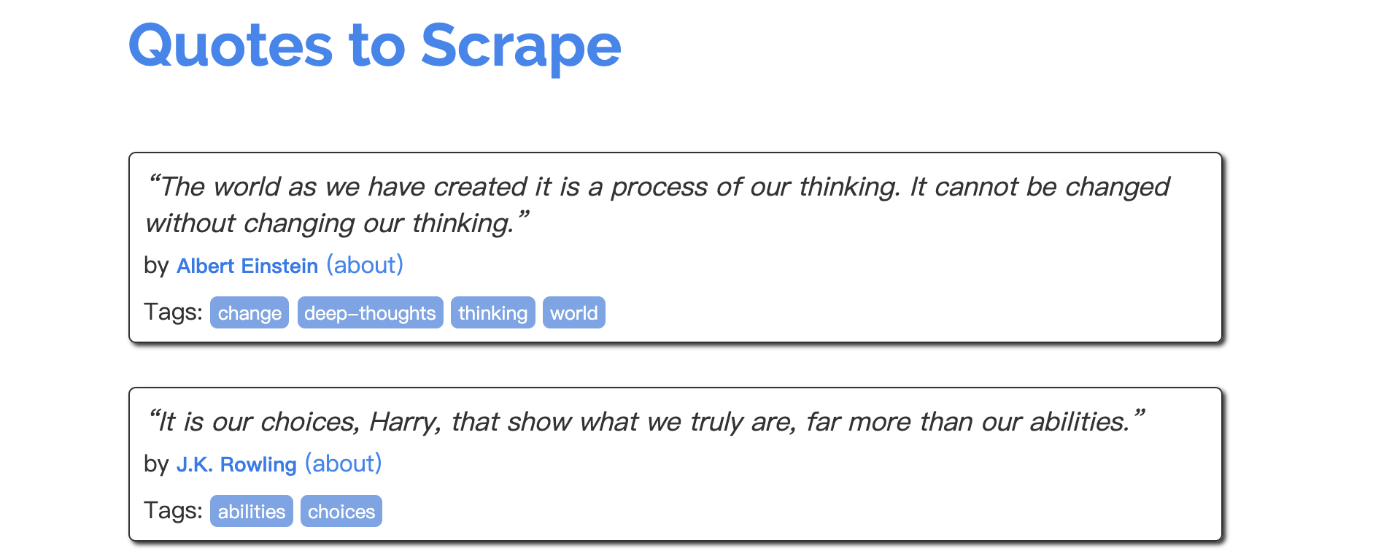
Scrapy实例
爬取http://quotes.toscrape.com 中的内容

Slide 56
Scrapy实例
安装scrapy
conda install scrapy

Slide 57
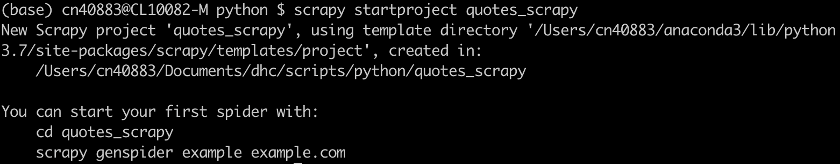
Scrapy实例
创建一个scrapy项目
scrapy startproject 项目名

Slide 58
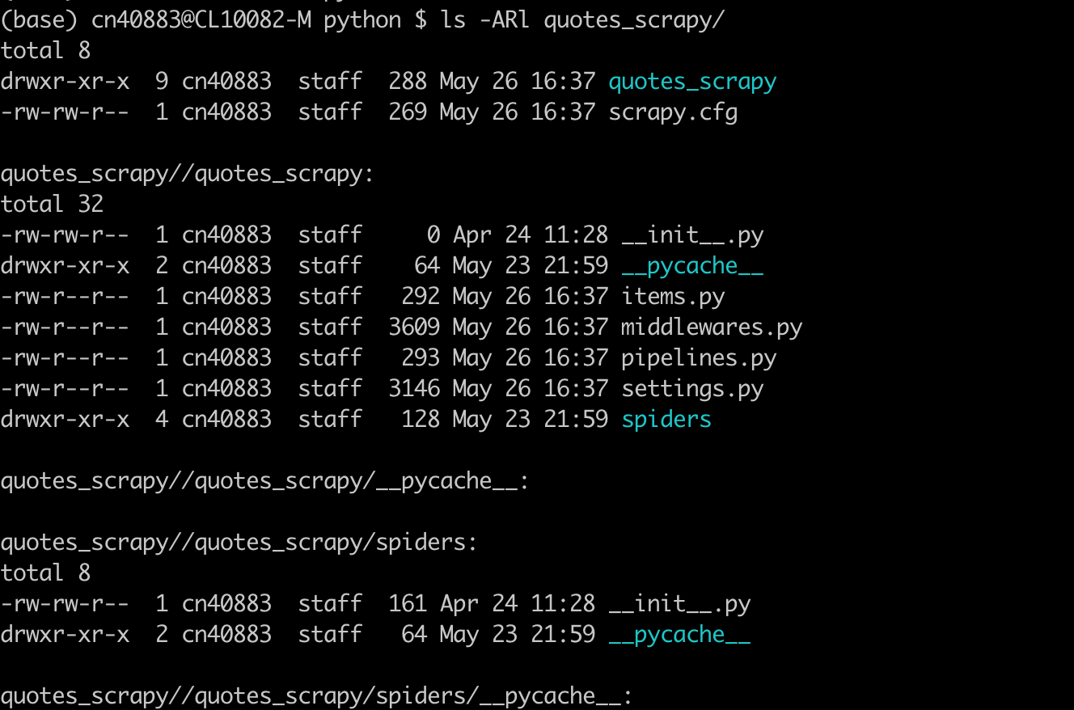
Scrapy实例
Notes:
scrapy.cfg: 项目的配置文件。
Quotes_scrapy/: 项目的Python模块，将会从这里引用代码。
Quotes_scrapy/items.py: 项目的目标文件。
Quotes_scrapy/pipelines.py: 项目的管道文件。
Quotes_scrapy/settings.py: 项目的设置文件。
Quotes_scrapy/spiders/: 存储爬虫代码目录。

Slide 59
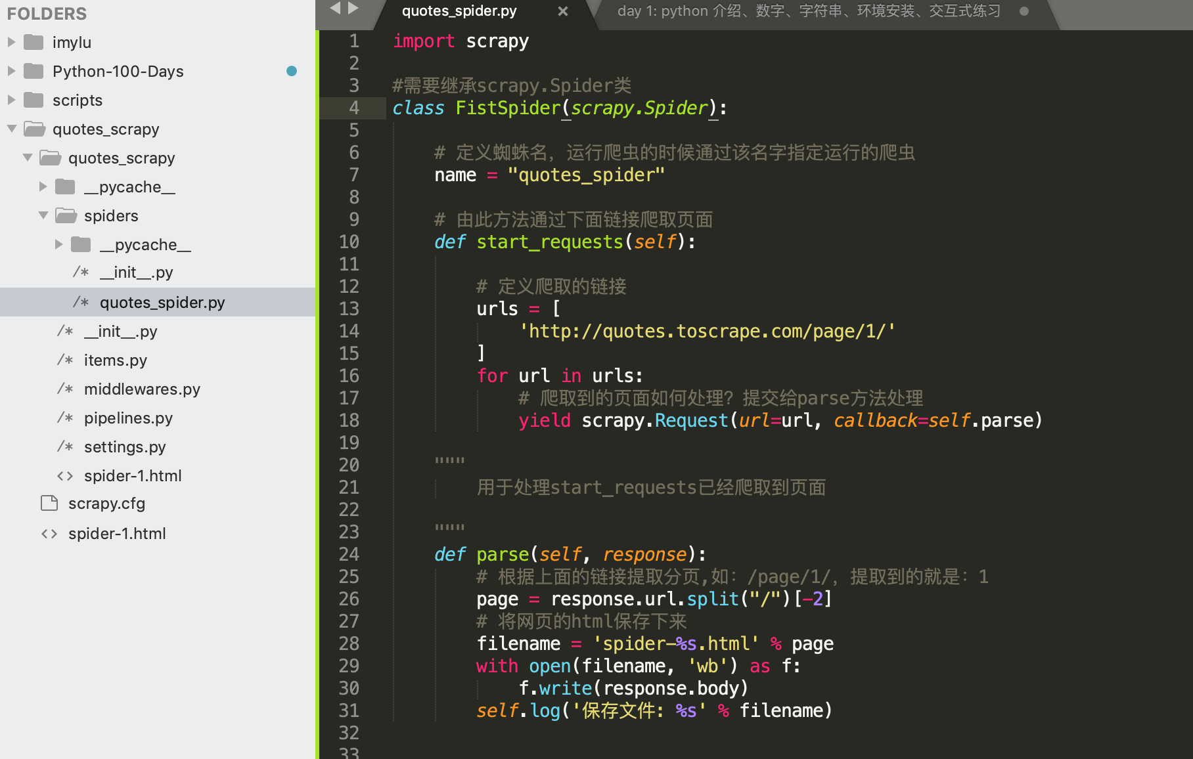
Scrapy实例
编写一个爬虫

Slide 60
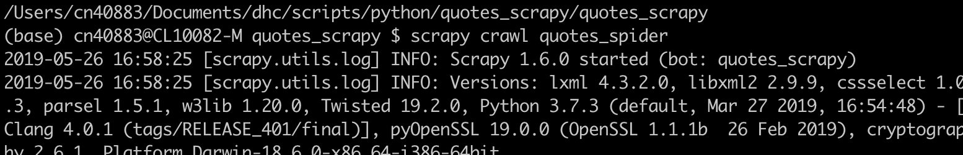
Scrapy实例
运行爬虫
使用 scrapy crawl name 命令运行爬虫，name是在程序中定义的名字
这条命令必须在我们创建蜘蛛的文件夹下面运行

Slide 61
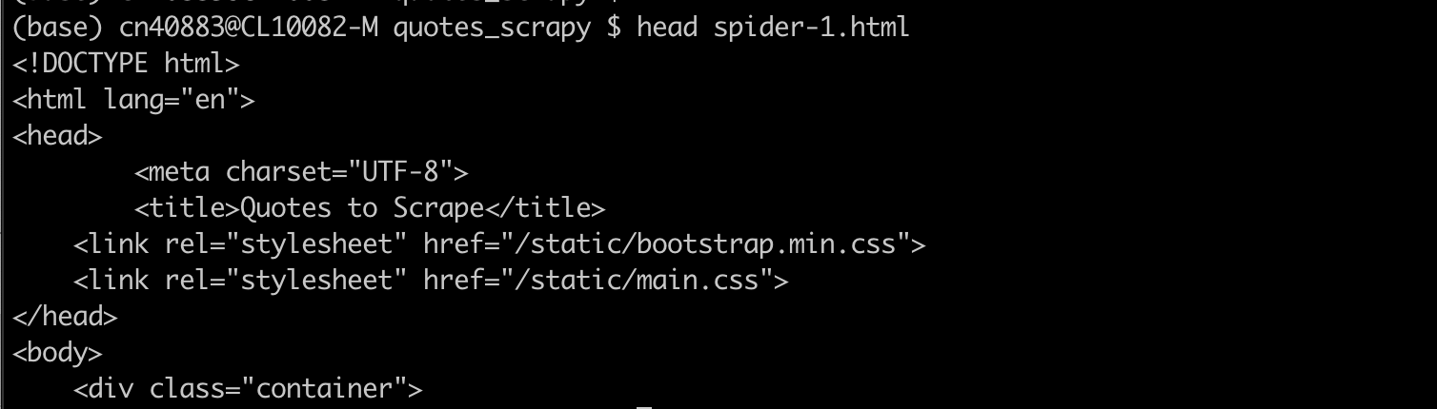
Scrapy实例

Slide 62
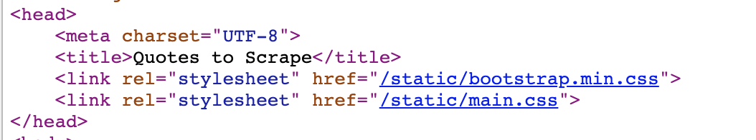
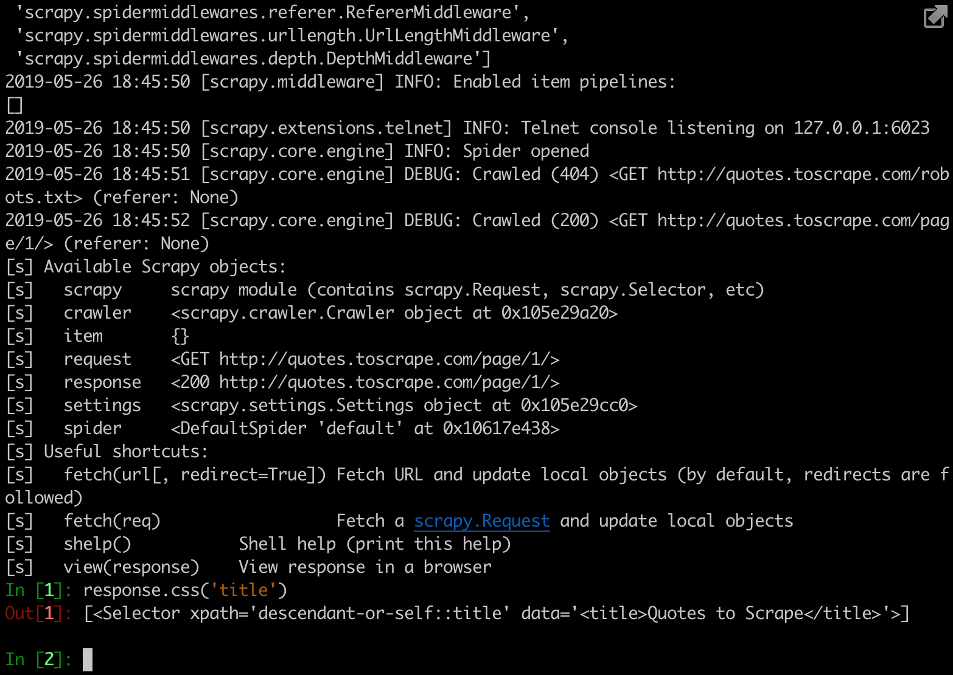
Scrapy调试器
scrapy shell url, url 为要调试的页面

Slide 63
Scrapy css选择器
标签属性值的提取
response.css(标签名::attr(属性名)) .extract(), 例如提取链接 则是a::attr(href), 图片则是img::attr(src)..
标签内容的提取
response.css(“标签::text”).extract()

Slide 64
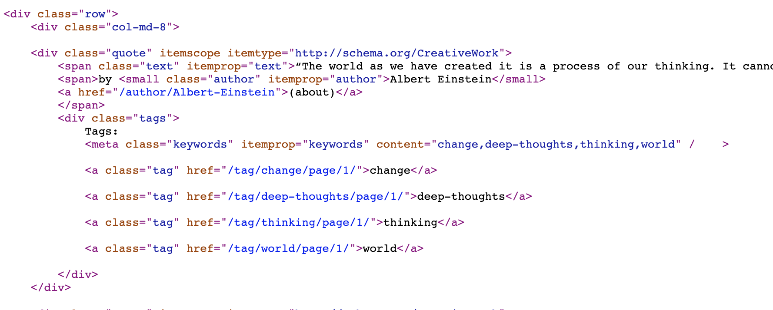
标签属性值的提取

Slide 65
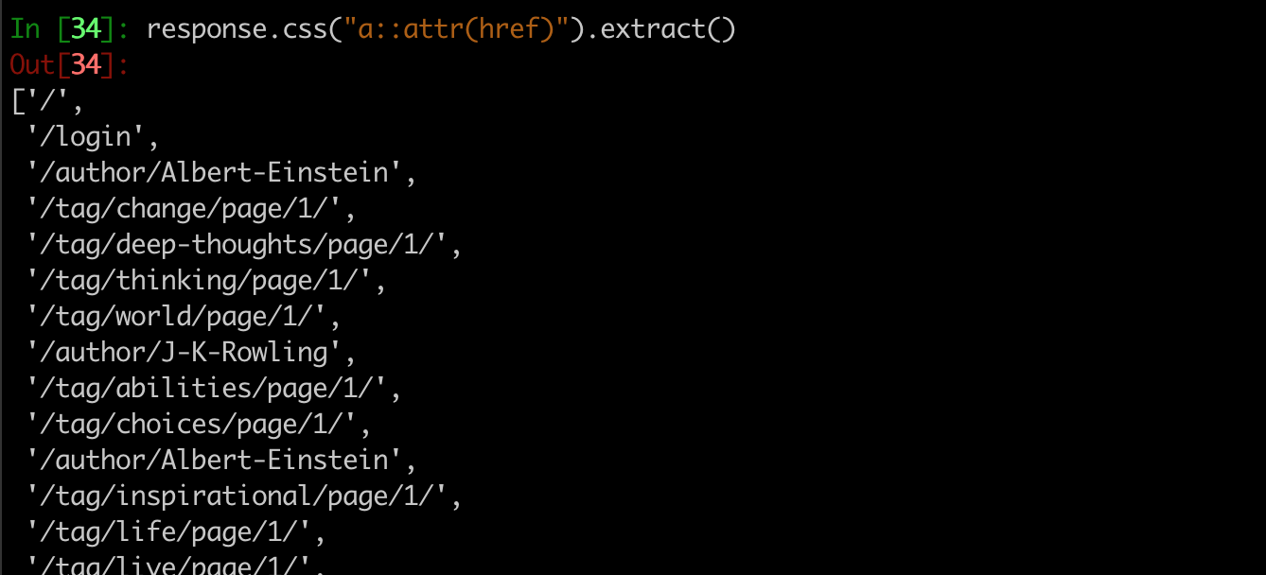
标签属性值的提取

Slide 66
标签属性值的提取

Slide 67
Scrapy css选择器
#container 选择id为container的元素
.container 选择所有class包含container的元素

Slide 68
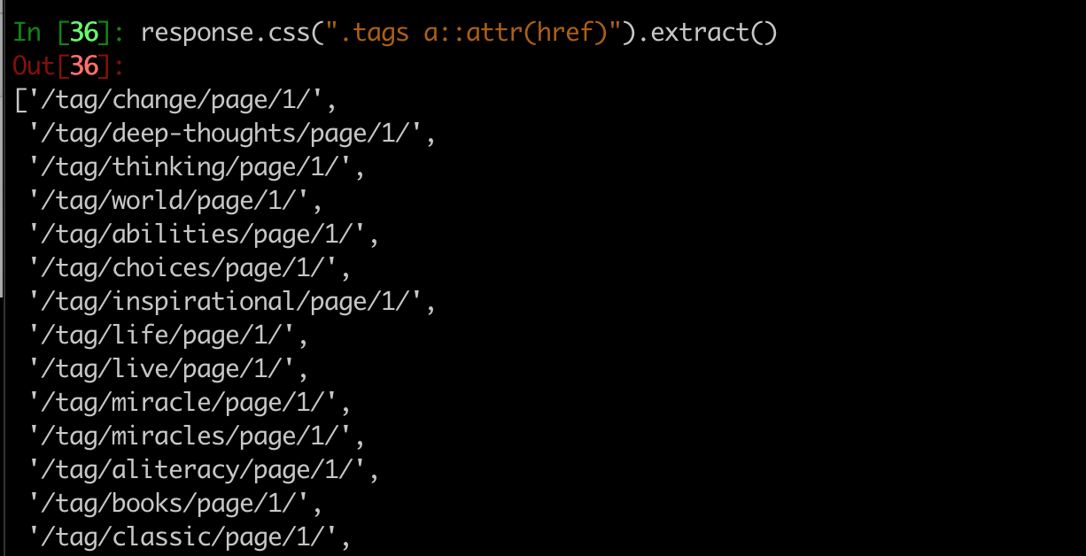
标签属性值的提取
Notes:
限定一下我们URL的范围，最好的方法就是找到我们要提取目标最近的class或是id，class 用. Id 用#

Slide 69
标签内容的提取

Slide 70
标签内容的提取
为了提取真实的原文数据，需要调用 .extract()
如果想要提取到第一个匹配到的元素, 必须调用 .extract_first()

Slide 71
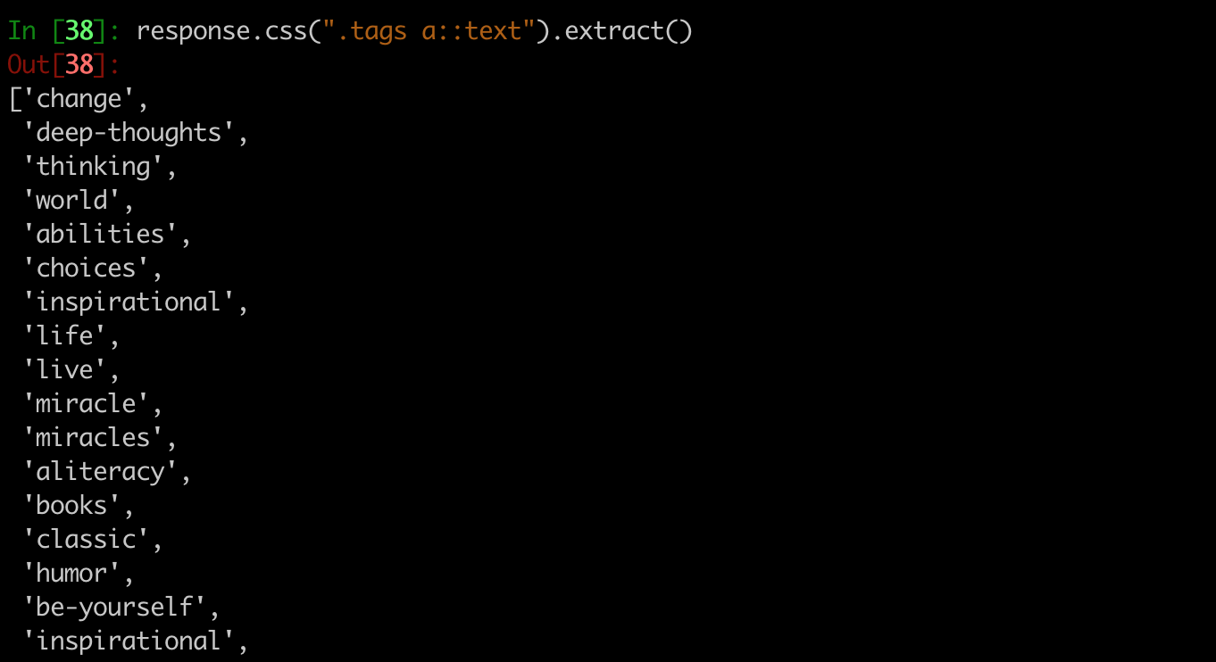
标签内容的提取

Slide 72
自动爬取下一页
没爬完一页，就让css提取去查询有没有写一页，如果有则把下一页的连接交给当前的爬取函数继续爬取
如果没有找到下一页的连接，则说明已经完成爬取
所以如何将下一页的连接交给当前的爬虫函数呢？

Slide 73
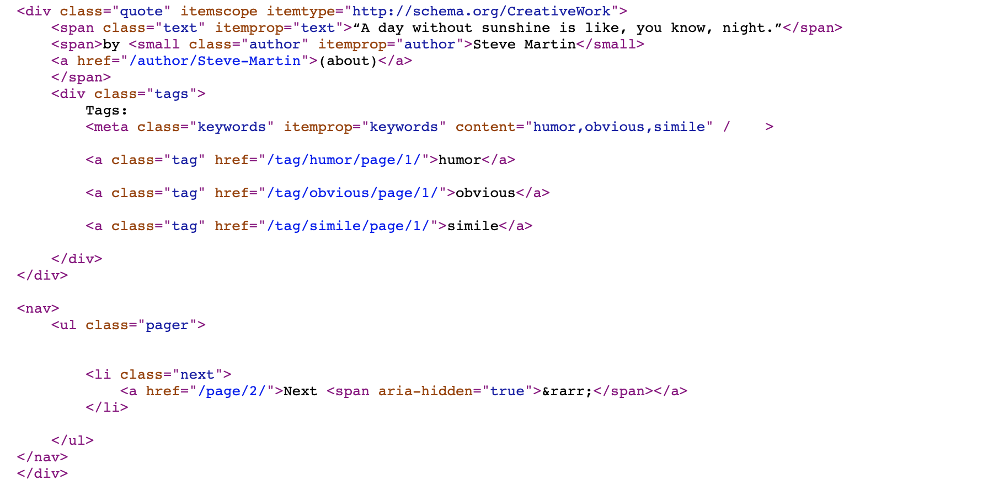
自动爬取下一页

Slide 74
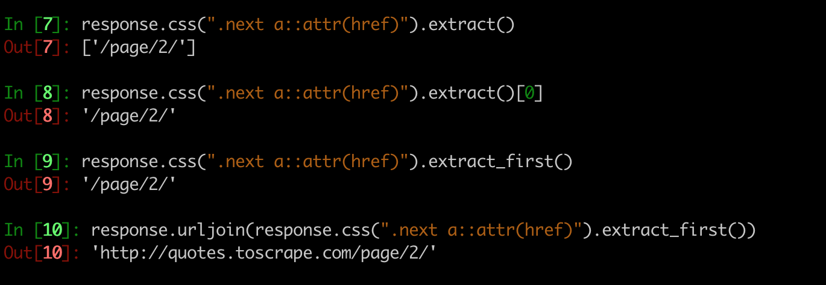
自动爬取下一页
Notes:
如果存在的话，我们使用：urljoin(next_page)把相对路径，如：page/1转换为绝对路径，其实也就是加上网站域名，如：http://lab.scrapyd.cn/page/1；

Slide 75
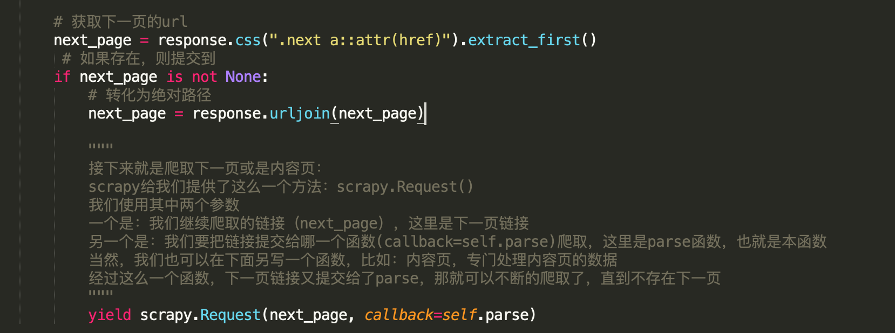
自动爬取下一页

Slide 76
课程设计
题目: 爬取http://quotes.toscrape.com/ 中所有page的内容，统计出现次数最多的5个单词。
要求：
符合PEP8编码规范

